Slide 1

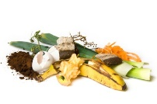
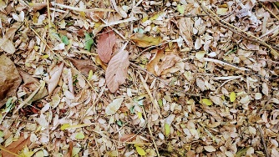
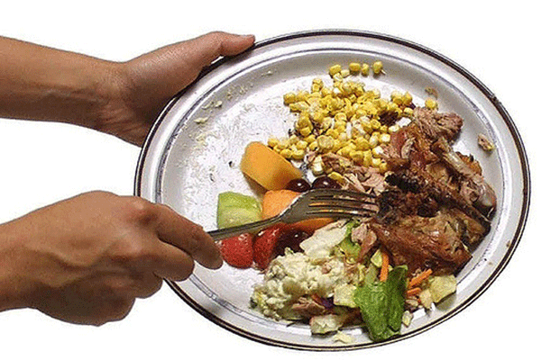
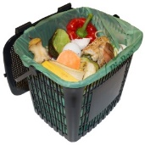
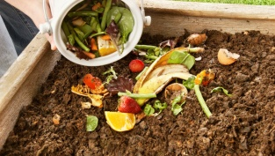

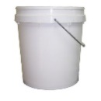
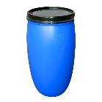
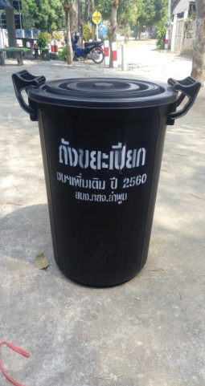
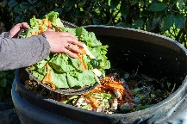
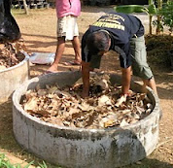
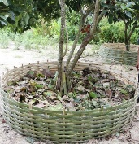
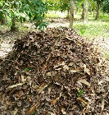
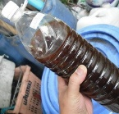
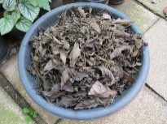
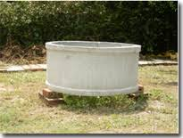
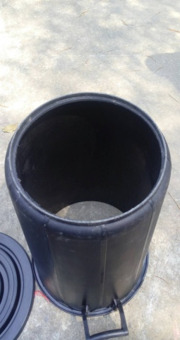
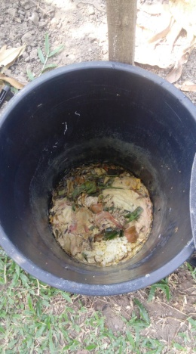
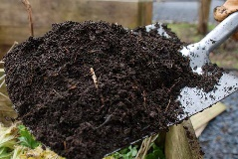
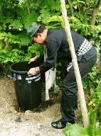
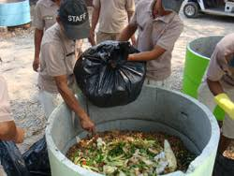
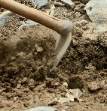
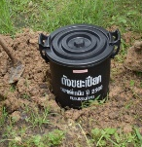




จุดเรียนรู้การจัดการขยะอินทรีย์และขยะเปียกในครัวเรือน
ณ …
ขยะอินทรีย์และขยะเปียก
หมายถึง ขยะที่สามารถย่อยสลายได้ ส่วนใหญ่เกิดจากกิจกรรมการอุปโภคและบริโภคในครัวเรือน และสามารถนำมาหมักทำปุ๋ยได้ เช่น เศษเหลืออาหาร เศษผัก เปลือกผลไม้ หญ้า ใบไม้ ซากพืช ฯลฯ
ขั้นตอนและวิธีการกำจัดขยะอินทรีย์และขยะเปียกในครัวเรือน
รูปแบบที่ 1
รูปแบบที่ 2
3
1
นำเศษอาหาร เศษผักผลไม้ ใบไม้ และเศษหญ้าที่เหลือมาเทใส่ในถังที่ฝังไว้ และปิดฝาภาชนะให้มิดชิด
1
จัดเตรียมภาชนะหรือเศษวัสดุภาชนะเหลือใช้ เช่น ถังสี ถังพลาสติกใช้แล้ว ขนาดของภาชนะขึ้นอยู่กับปริมาณขยะในครัวเรือน หากมีมากก็ใช้ภาชนะที่มีขนาดใหญ่ขึ้นตามความเหมาะสม (ภาชนะที่ใช้อาจเป็นถังพลาสติกหรือภาชนะอื่นๆ ที่มีฝาปิด)
จัดเตรียมท่อซีเมนต์เหลือใช้ หรือจัดทำคอกไม้ล้อมรอบต้นไม้หรือสเวียน ไว้สำหรับรองรับขยะอินทรีย์หรือขยะเปียก
4
นำเศษใบไม้แห้งมาโรยปิด เพื่อเป็นการป้องกันกลิ่นเหม็นและป้องกันแมลงต่าง ๆ โดยสามารถเติมน้ำยา EM เพื่อป้องกันกลิ่นและเร่งปฏิกิริยาการหมักได้อีกด้วย
4
จุลินทรีย์ในดิน, ไส้เดือนในดิน จะทำการย่อยเศษอาหารในภาชนะให้กลายเป็นปุ๋ย (ระยะเวลาขึ้นอยู่กับปริมาณขยะเปียก) หากมีกลิ่นเหม็นสามารถเติมน้ำหมัก EM หรือเอาเศษหญ้าและใบไม้มาปิดอีก 1 ชั้น
2
รองท่อซีเมนต์ด้วยอิฐหรือวัสดุ เพื่อยกฐานของท่อซีเมนต์ให้มีช่องว่างอากาศ หลังจากนั้นให้เติมดินหรือใบไม้ลงไปที่ฐานวงล้อซีเมนต์
2
5
เจาะรูหรือตัดภาชนะดังกล่าวที่ก้นถังแล้วขุดหลุมขนาดความลึก 2 ใน 3 ส่วนของความสูงของภาชนะนำภาชนะที่เตรียมไว้ไปใส่ในหลุมที่ขุด ทั้งนี้หากมีปริมาณขยะอินทรีย์เกิดขึ้นมากและมีพื้นที่เหลือ สามารถทำได้มากกว่า 1 จุด
พลิกกลับหรือเกลี่ยกองเศษขยะอินทรีย์หรือขยะเปียกเป็นประจำเพื่อเติมอากาศให้กับจุลินทรีย์นำไปใช้ในกระบวนการย่อยสลาย เมื่อถึงระยะเวลาหนึ่งก็จะได้ดินหรือปุ๋ยที่มีคุณสมบัติเหมาะแก่การปลูกพืช
3
5
นำขยะอินทรีย์ ขยะเปียก เศษอาหาร เปลือกผลไม้ เศษหญ้า เศษใบ้ไม้เทใส่ในจุดที่ได้จัดเตรียมไว้ตามข้อ 1
เมื่อปริมาณเศษอาหารถึงระดับเดียวกับพื้นดินที่ขุดไว้ ให้เอาดินกลบ แล้วย้ายถังไปทำตามขั้นตอนเดิมที่จุดอื่นต่อไป
ตัวอย่างจากต้นแบบการจัดการขยะ ชุมชนบ้านป่าบุก เทศบาลตำบลแม่แรง อำเภอป่าซาง จังหวัดลำพูน

